Slide 1
Αντοχή πλοίου Ι (Θ)
Ανοικτά Ακαδημαϊκά Μαθήματα στο ΤΕΙ Αθήνας
Ενότητα 5: Υπολογισμός στρεπτικών τάσεων
Αλέξανδρος Θεοδουλίδης, Επικ. Καθηγητής
Τμήμα Ναυπηγών Μηχανικών Τ.Ε.
Το περιεχόμενο του μαθήματος διατίθεται με άδεια Creative Commons εκτός και αν αναφέρεται διαφορετικά | Το έργο υλοποιείται στο πλαίσιο του Επιχειρησιακού Προγράμματος «Εκπαίδευση και Δια Βίου Μάθηση» και συγχρηματοδοτείται από την Ευρωπαϊκή Ένωση (Ευρωπαϊκό Κοινωνικό Ταμείο) και από εθνικούς πόρους.

Slide 2
Στρέψη του πλοίου
Στρεπτικές καταπονήσεις αναπτύσσονται σε ένα πλοίο κυρίως:
λόγω της πλεύσης σε πλάγιους μετωπικούς ή ακολουθούντες κυματισμούς (quartering seas),
λόγω ασύμμετρης φόρτωσης του πλοίου.
Το μέγεθος των στρεπτικών καταπονήσεων καθορίζεται σε μεγάλο βαθμό από την ύπαρξη ή όχι μεγάλων ανοιγμάτων στο κατάστρωμα,
Οι στρεπτικές καταπονήσεις πρέπει να λαμβάνονται υπ’ όψη:
στον υπολογισμό της διαμήκους αντοχής σε πλοία container,
στον υπολογισμό της εγκάρσιας αντοχής πλοίων catamaran.

Slide 3
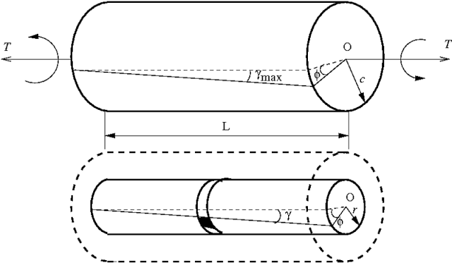
Στρέψη συμπαγών κυκλικών διατομών
engmechanics.blogspot.gr
όπου:
G το μέτρο διάτμησης του υλικού
φ η γωνία στροφής
l το μήκος του άξονα
τ η διατμητική τάση λόγω στρέψης
Τ η ασκούμενη στρεπτική ροπή
Jp η πολική ροπή αδράνειας

Slide 4
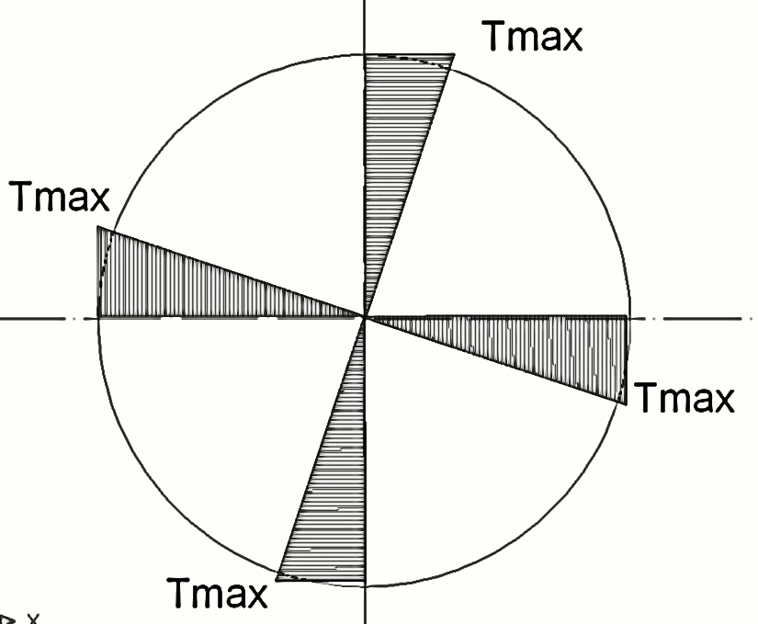
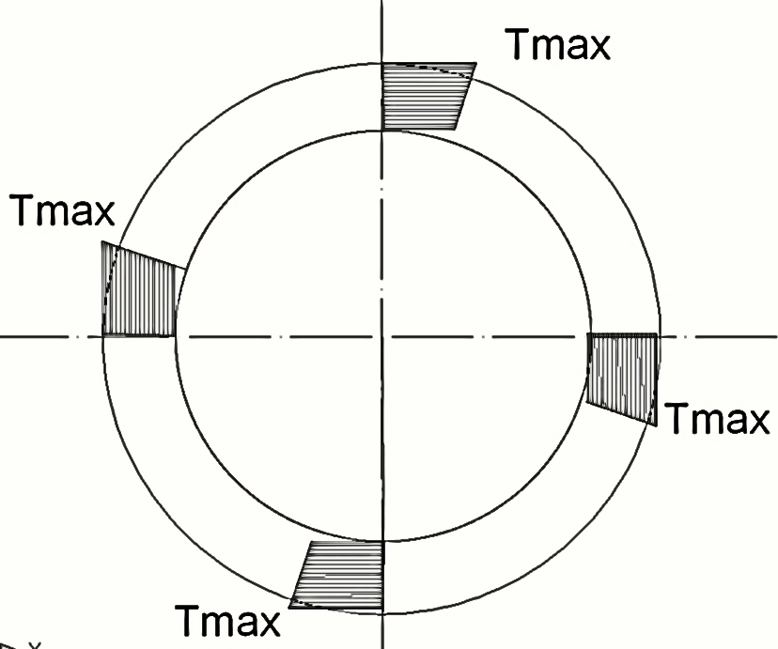
Κατανομή στρεπτικών τάσεων
Συμπαγής κυκλική διατομή
Δακτυλιοειδής διατομή
D εξωτερική διάμετρος
d εσωτερική διάμετρος

Slide 5
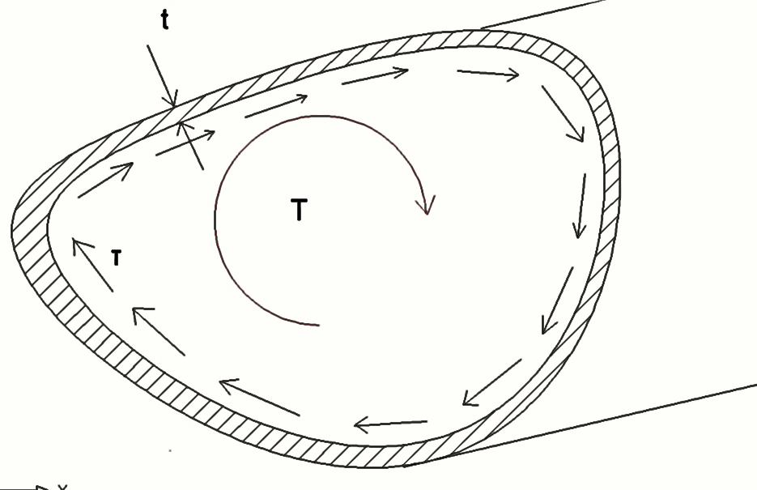
Στρέψη λεπτότοιχων διατομών (1 από 2)
Όταν το πάχος της διατομής είναι αρκετά λεπτό οι στρεπτικές τάσεις τ μπορεί να θεωρηθεί ότι είναι σταθερές κατά το πάχος. Τότε το γινόμενο:
διατηρείται σταθερό σε ολόκληρη την περιφέρεια της διατομής.
Υπο προϋποθέσεις η στρεπτική ροπή Τ δεν προκαλεί αξονικές τάσεις. Η τάση τ υπολογίζεται από την ακόλουθη σχέση:
όπου ds στοιχειώδες μήκος και S η (κλειστή) επιφάνεια της διατομής

Slide 6
Στρέψη λεπτότοιχων διατομών (2 από 2)
Η γωνία στροφής ανά μονάδα μήκους δίδεται από τη σχέση:
όπου J ο στρεπτικός συντελεστής (torsional constant) που δίδεται από τη σχέση:
όπου L το μήκος της περιφέρειας της διατομής και dl στοιχειώδες μήκος επί της περιφέρειας.

Slide 7
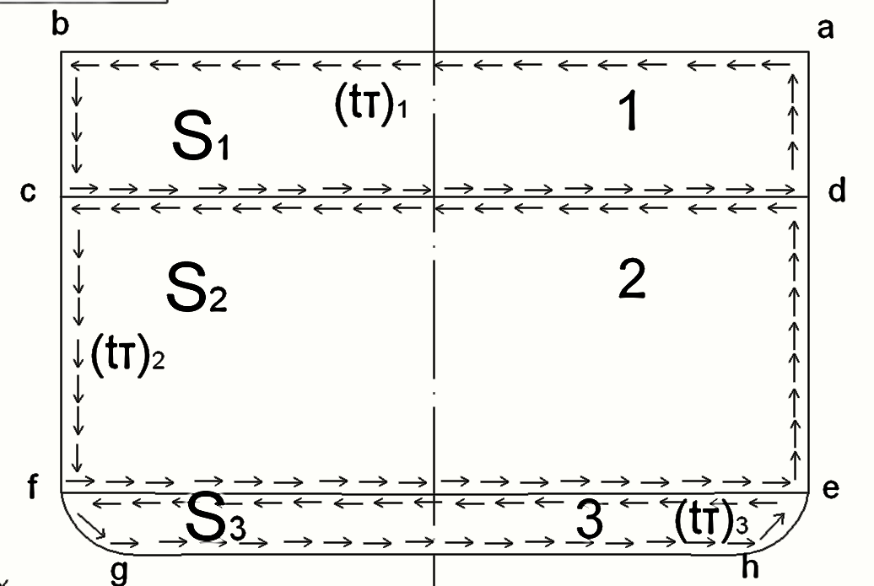
Υπολογισμός στρεπτικών τάσεων σε πλοίο (1 από 2)
Στην περίπτωση πλοίου με Ν κλειστές κυψέλες ισχύουν οι σχέσεις:
(1)
(2)
Στους κοινούς κλάδους (cd) και (fe) ισχύει:

Slide 8
Υπολογισμός στρεπτικών τάσεων σε πλοίο (2 από 2)
Για τον υπολογισμό των τάσεων ακολουθούμε τα εξής βήματα:
Υπολογίζουμε τις γωνίες στροφής ανά μονάδα μήκους (dθ/dx) για το κάθε κελί από τη σχέση (2).
Εξισώνουμε ανά δύο τις εκφράσεις για τις γωνίες στροφής ανά μονάδα μήκους των κελιών
(Ν-1) εξισώσεις
Οι (Ν-1) εξισώσεις μαζί με την εξίσωση (1) επιλύονται και υπολογίζονται οι ροές (tτ).
Στη συνέχεια υπολογίζονται οι τάσεις

Slide 9
Τέλος Ενότητας

Slide 10
Σημειώματα

Slide 11
Σημείωμα Αναφοράς
Copyright Τεχνολογικό Εκπαιδευτικό Ίδρυμα Αθήνας, Αλέξανδρος Θεοδουλίδης 2014. Αλέξανδρος Θεοδουλίδης. «Αντοχή πλοίου Ι (Θ). Ενότητα 5: Υπολογισμός στρεπτικών τάσεων». Έκδοση: 1.0. Αθήνα 2014. Διαθέσιμο από τη δικτυακή διεύθυνση: ocp.teiath.gr.

Slide 12
Σημείωμα Αδειοδότησης
Το παρόν υλικό διατίθεται με τους όρους της άδειας χρήσης Creative Commons Αναφορά, Μη Εμπορική Χρήση Παρόμοια Διανομή 4.0 [1] ή μεταγενέστερη, Διεθνής Έκδοση. Εξαιρούνται τα αυτοτελή έργα τρίτων π.χ. φωτογραφίες, διαγράμματα κ.λ.π., τα οποία εμπεριέχονται σε αυτό. Οι όροι χρήσης των έργων τρίτων επεξηγούνται στη διαφάνεια «Επεξήγηση όρων χρήσης έργων τρίτων».
Τα έργα για τα οποία έχει ζητηθεί άδεια αναφέρονται στο «Σημείωμα Χρήσης Έργων Τρίτων».
[1] http://creativecommons.org/licenses/by-nc-sa/4.0/
Ως Μη Εμπορική ορίζεται η χρήση:
που δεν περιλαμβάνει άμεσο ή έμμεσο οικονομικό όφελος από την χρήση του έργου, για το διανομέα του έργου και αδειοδόχο
που δεν περιλαμβάνει οικονομική συναλλαγή ως προϋπόθεση για τη χρήση ή πρόσβαση στο έργο
που δεν προσπορίζει στο διανομέα του έργου και αδειοδόχο έμμεσο οικονομικό όφελος (π.χ. διαφημίσεις) από την προβολή του έργου σε διαδικτυακό τόπο
Ο δικαιούχος μπορεί να παρέχει στον αδειοδόχο ξεχωριστή άδεια να χρησιμοποιεί το έργο για εμπορική χρήση, εφόσον αυτό του ζητηθεί.

Slide 13
Επεξήγηση όρων χρήσης έργων τρίτων
©
Δεν επιτρέπεται η επαναχρησιμοποίηση του έργου, παρά μόνο εάν ζητηθεί εκ νέου άδεια από το δημιουργό.
διαθέσιμο με άδεια CC-BY
Επιτρέπεται η επαναχρησιμοποίηση του έργου και η δημιουργία παραγώγων αυτού με απλή αναφορά του δημιουργού.
διαθέσιμο με άδεια CC-BY-SA
Επιτρέπεται η επαναχρησιμοποίηση του έργου με αναφορά του δημιουργού, και διάθεση του έργου ή του παράγωγου αυτού με την ίδια άδεια.
διαθέσιμο με άδεια CC-BY-ND
Επιτρέπεται η επαναχρησιμοποίηση του έργου με αναφορά του δημιουργού.
Δεν επιτρέπεται η δημιουργία παραγώγων του έργου.
διαθέσιμο με άδεια CC-BY-NC
Επιτρέπεται η επαναχρησιμοποίηση του έργου με αναφορά του δημιουργού.
Δεν επιτρέπεται η εμπορική χρήση του έργου.
διαθέσιμο με άδεια CC-BY-NC-SA
Επιτρέπεται η επαναχρησιμοποίηση του έργου με αναφορά του δημιουργού
και διάθεση του έργου ή του παράγωγου αυτού με την ίδια άδεια.
Δεν επιτρέπεται η εμπορική χρήση του έργου.
διαθέσιμο με άδεια CC-BY-NC-ND
Επιτρέπεται η επαναχρησιμοποίηση του έργου με αναφορά του δημιουργού.
Δεν επιτρέπεται η εμπορική χρήση του έργου και η δημιουργία παραγώγων του.
διαθέσιμο με άδεια
CC0 Public Domain
Επιτρέπεται η επαναχρησιμοποίηση του έργου, η δημιουργία παραγώγων αυτού και η εμπορική του χρήση, χωρίς αναφορά του δημιουργού.
διαθέσιμο ως κοινό κτήμα
Επιτρέπεται η επαναχρησιμοποίηση του έργου, η δημιουργία παραγώγων αυτού και η εμπορική του χρήση, χωρίς αναφορά του δημιουργού.
χωρίς σήμανση
Συνήθως δεν επιτρέπεται η επαναχρησιμοποίηση του έργου.

Slide 14
Διατήρηση Σημειωμάτων
Οποιαδήποτε αναπαραγωγή ή διασκευή του υλικού θα πρέπει να συμπεριλαμβάνει:
το Σημείωμα Αναφοράς
το Σημείωμα Αδειοδότησης
τη δήλωση Διατήρησης Σημειωμάτων
το Σημείωμα Χρήσης Έργων Τρίτων (εφόσον υπάρχει)
μαζί με τους συνοδευόμενους υπερσυνδέσμους.

Slide 15
Χρηματοδότηση
Το παρόν εκπαιδευτικό υλικό έχει αναπτυχθεί στo πλαίσιo του εκπαιδευτικού έργου του διδάσκοντα.
Το έργο «Ανοικτά Ακαδημαϊκά Μαθήματα στο ΤΕΙ Αθηνών» έχει χρηματοδοτήσει μόνο την αναδιαμόρφωση του εκπαιδευτικού υλικού.
Το έργο υλοποιείται στο πλαίσιο του Επιχειρησιακού Προγράμματος «Εκπαίδευση και Δια Βίου Μάθηση» και συγχρηματοδοτείται από την Ευρωπαϊκή Ένωση (Ευρωπαϊκό Κοινωνικό Ταμείο) και από εθνικούς πόρους.

